Slide 1

Good Life Everyday.

Slide 2
Historique
Société suisse, fondée en 2005 par Gabriel Gagnère
Stratégie inspirée des Keiretsu (conglomérat)
Opération dans des secteurs diversifiés:
L’électroménager, le mobilier, l’alimentaire, les boissons…
Concept
Une vie agréable tous les jours grâce à nos produits
Être plus heureux = être plus productif
Garder un prix abordable afin de satisfaire la majorité

Slide 3
Produits Non Food
PROMERKA INDUSTRIES
PROMERKA ELECTRIC
PROMERKA BUSINESS
Produits Food & Drinks
Café PACHECO
LOADED ENERGY
NEKTAR ENERGY

Slide 4

Produits Non Food
PROMERKA INDUSTRIES
Mobilier industriel et de chantier et accessoires
PROMERKA ELECTRIC
Réfrigérateurs, climatiseurs, éclairage, cuisine, etc.
PROMERKA BUSINESS
Mobilier de la marque Mobidea

Slide 5
Produits Food & Drinks
Café PACHECO
Un café unique, à l’arôme douce et élégante
LOADED ENERGY
Tout spécialement destiné aux jeunes, aux musiques électro et à tous ceux qui aiment faire la fête
NEKTAR ENERGY
Elégant et sobre, il vous procure l’énergie nécessaire pour avancer

Slide 6
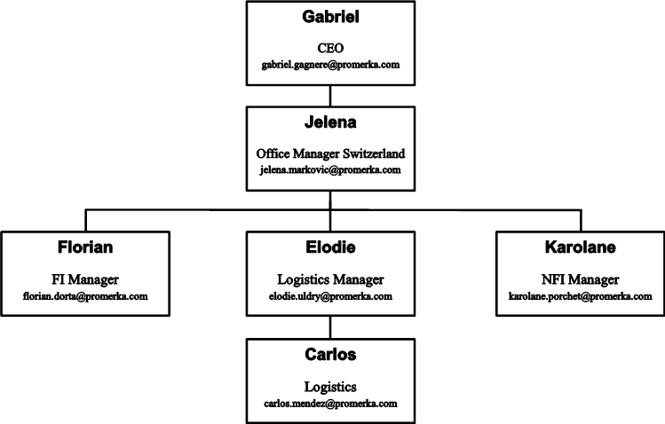

Slide 7
Visitez notre shop online
promerka-shop.ch

